Slide 1
Исторические памятники

Slide 2
Исторические памятники – вещественные, устные, письменные источники, по которым учёные-историки изучают жизнь людей в прошлом.

Slide 3
Исторические памятники
Вещественные | Устные | Письменные

Slide 4
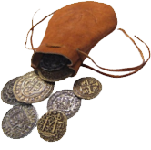
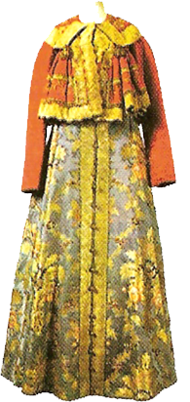
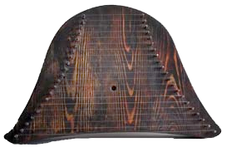
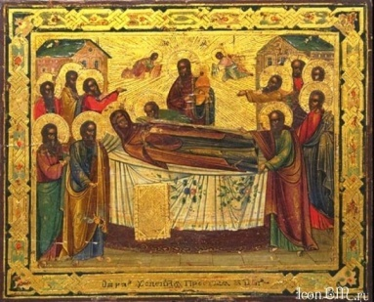
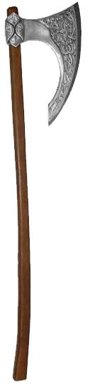
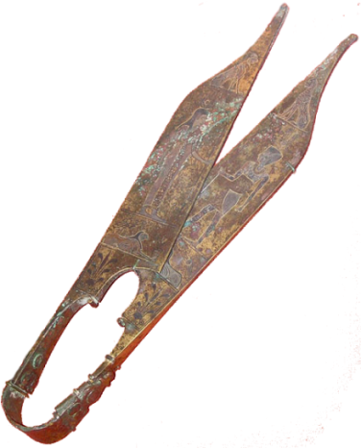
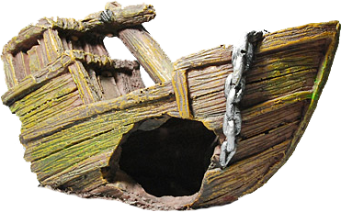
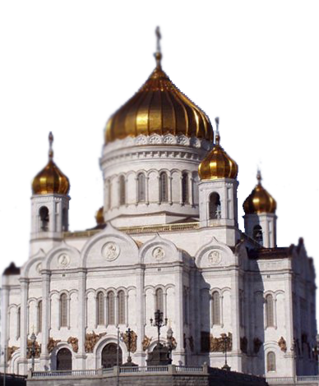
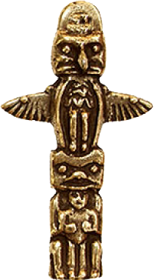
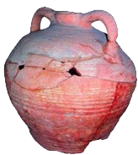
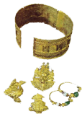
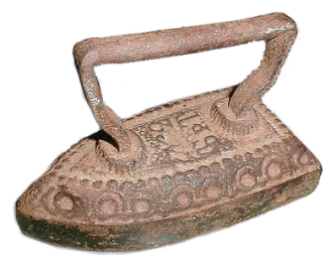
Вещественные памятники
Секира
Гусли
Монеты
Икона
Ножницы
Обломки корабля
Одежда
Украшения
Идол
Сосуд
Храм
Утюг

Slide 5
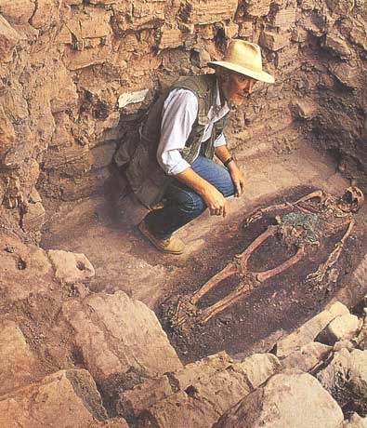
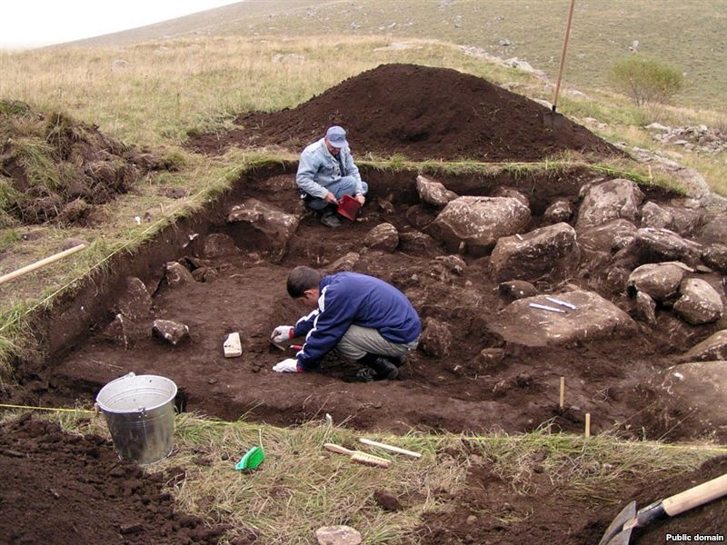
Археологи – учёные, изучающие историю по предметам, найденным в земле во время раскопок.

Slide 6
Устные памятники
Предания
Легенды
Исторические сказания
Народные сказки
Народные песни
Пословицы
Поговорки
Загадки
Былины

Slide 7
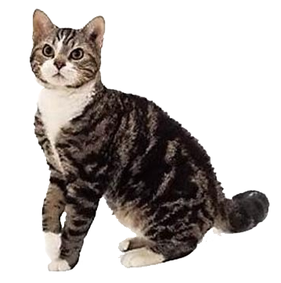
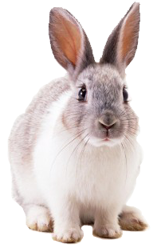
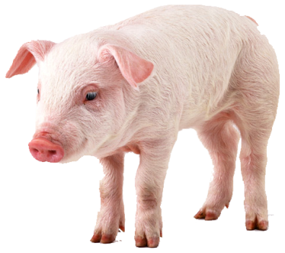
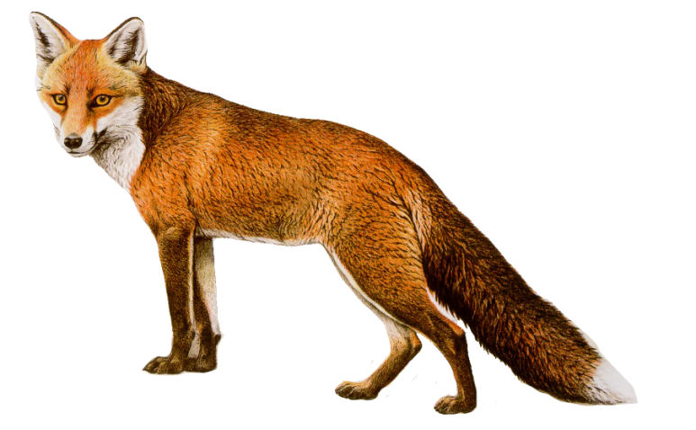
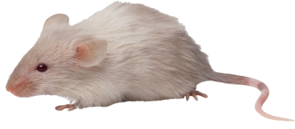
Устные памятники
1.
2.
3.

Slide 8
Былины – песни-сказания о подвигах богатырей.

Slide 9

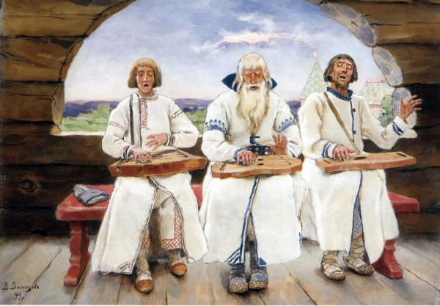
Былина «Илья Муромец»

Slide 10
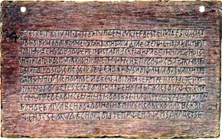
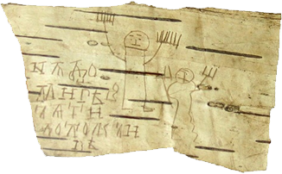
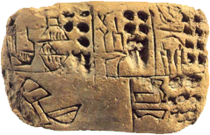
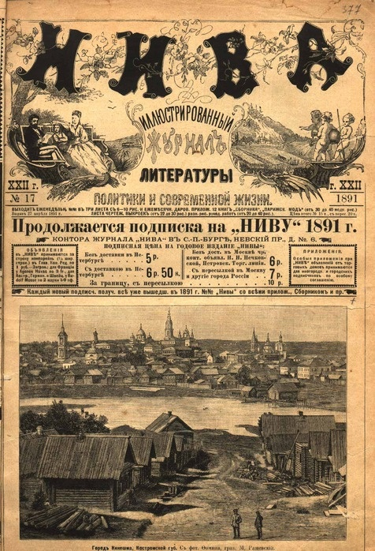
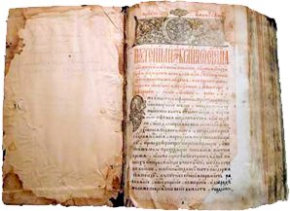
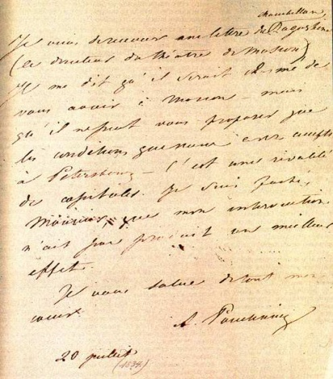
Письменные памятники
Глиняная
табличка
Деревянная дощечка (Велесова книга)
Берестяная грамота
Рукописная книга
Письмо
Газета

Slide 11
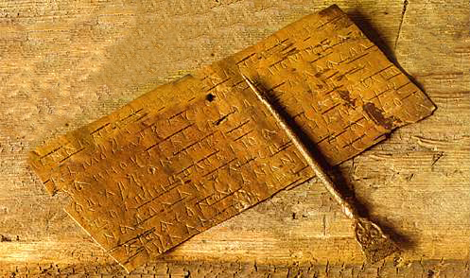
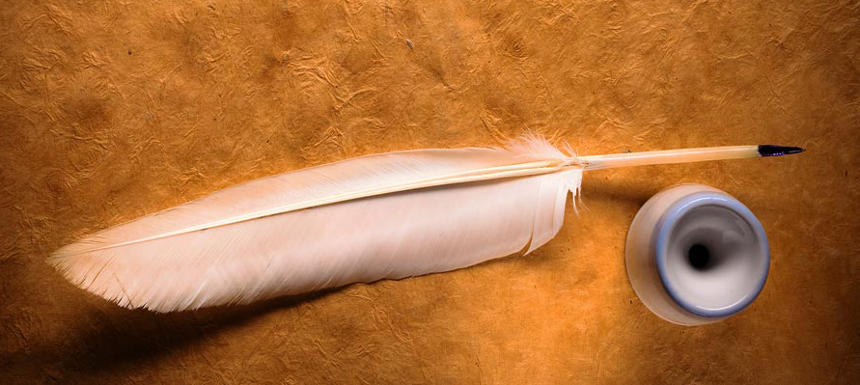
Писало
Гусиное перо

Slide 12
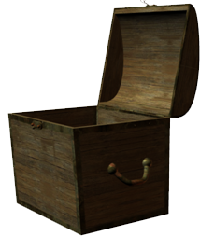
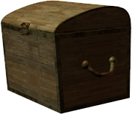
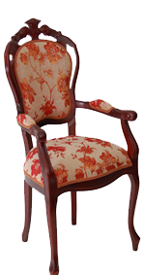
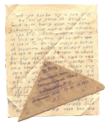
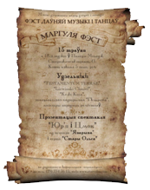
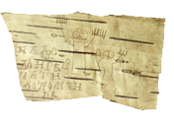
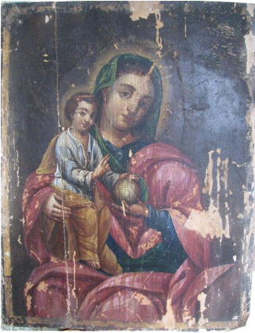
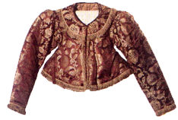
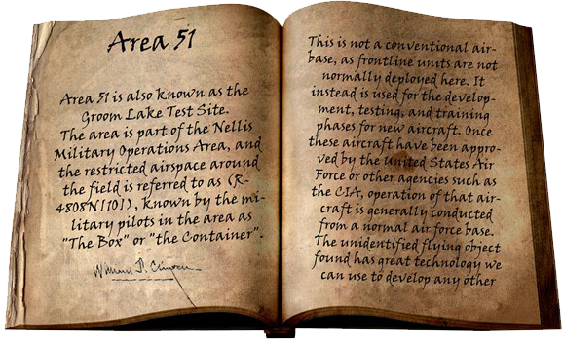

Исторические памятники
Письменные
Вещественные
Устные
6.
4.
1.
3.
7.
8.
2.
5.

Slide 13
Кроссворд
П
У
И
И
С
Т
О
Р
И
Ч
Е
С
К
И
Е
П
А
М
Я
Т
Н
И
К
И
Т
Ь
Н
М
По горизонтали
Тема предыдущего урока.
Монеты, одежда, оружие – это
какие памятники?
По вертикали
3. Былины, загадки, народные песни – это какие памятники?
4. Газеты, книги, берестяные
грамоты – это какие памятники?
Ы
Е
В
Е
Щ
Е
С
Т
В
Е
Н
Н
Ы
Е
Н
Ы
Е

Slide 14
Автор Щербина Валентина Тимофеевна

